Slide 1
The C# Programming Language
Масиви і індексатори
Arrays and Indexers

Slide 2
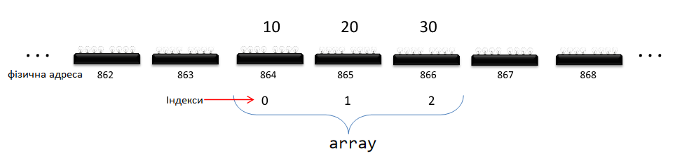
Array / Масив
Масив - іменований, впорядкований набір фіксованої кількості однотипних елементів, розташованих в пам'яті безпосередньо один за одним, доступ до яких здійснюється за індексом.
byte[] array = new byte[3];
Типи масиву є reference типами (типами по посиланню), похідними від абстрактного базового класу Array

Slide 3
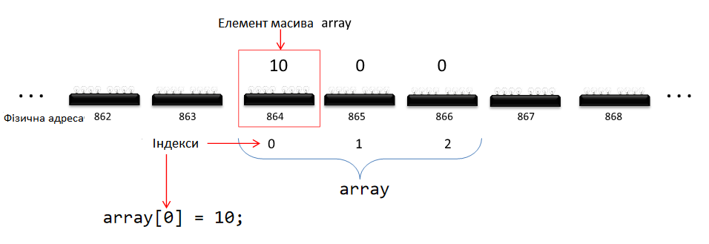
Array Index / Масив індекс
Індекс масива - ціле число, яке вказує на конкретний елемент масива.
byte[] array = new byte[3];

Slide 4
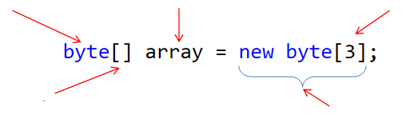
Одновимірний масив
Одновимірна масив - масив містить один індекс.
ім'я масива
[3] - кількість елементів масива
byte - тип елементів масива
квадратні дужки вказують на то,
що змінна array типу byte - це масив
вираз створення масиву

Slide 5
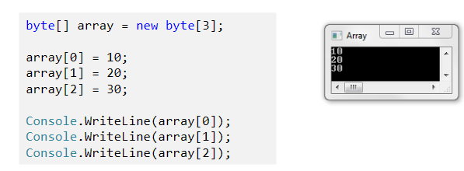
Одновимірний масив

Slide 6
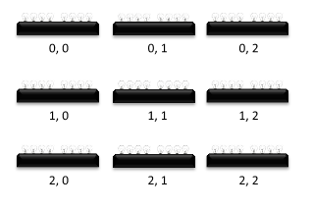
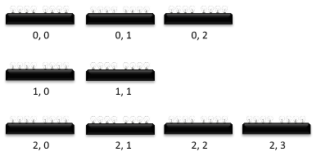
Багатовимірні масиви
Багатовимірні масиви - масиви мають більше одного індексу
Багатовимірні масиви​
Прямокутні
Зубчасті
Масиви, які містять кілька
вимірів, де всі рядки мають однакову довжину.
Масиви, які містять деяку кількість внутрішніх масивів, кожен з яких може мати власний унікальний верхня межа.

Slide 7
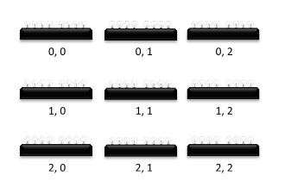
Двовимірні масиви
Двовимірний масив - прямокутний масив містить два індекси.
int[,] array = new int[3,3];

Slide 8
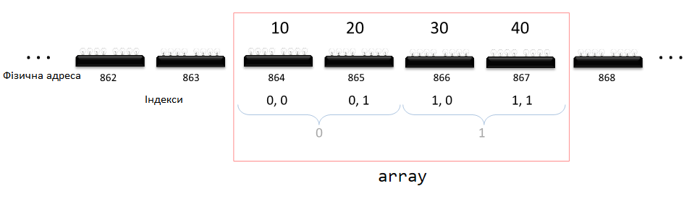
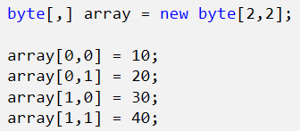
Двовимірні масиви

Slide 9
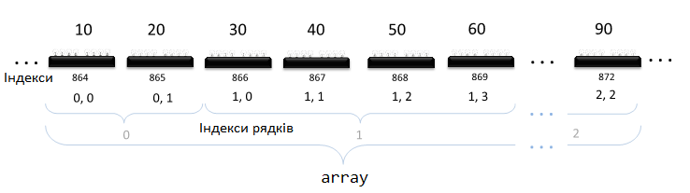
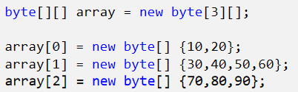
Зубчасті(Jagged) масиви

Slide 10
UpCast / DownCast
Масиви коваріантні, але не контрваріантні
Коваріантність - це UpCast всіх елементів масиву.
Контрваріантность - це DownCast всіх елементів масиву.
Масиви, у якого елементи типів за посиланням коваріантні однак, не контрваріантні.
Масиви , у якого елементи типів за значенням не коваріантні і не контрваріантні.

Slide 11
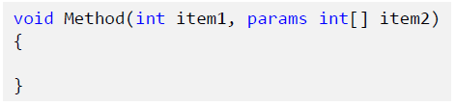

Ключове слово params
Ключове слово params дозволяє задати параметр методу, який приймає змінну кількість аргументів.
Метод може приймати тільки один params-аргумент, і він повинен бути останнім у списку аргументів.

Slide 12
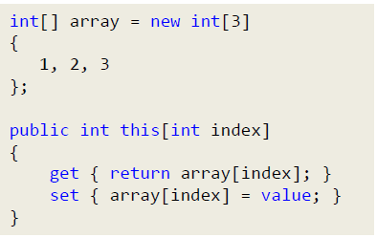
Indexers / Індексатори
Індексатори дозволяють індексувати екземпляри класу або структури так само, як масиви. Індексатори нагадують властивості, але їх методи доступу приймають параметри.
Метод set автоматично спрацьовує тоді, коли властивості намагаються присвоїти значення. Це значення представлено ключовим словом value.
Метод get автоматично спрацьовує тоді, коли ми намагаємося отримати значення.

Slide 13
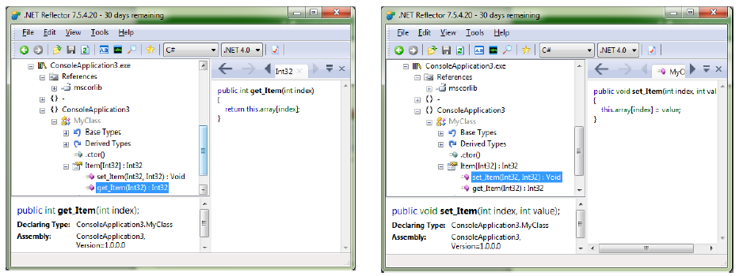
Indexers / Індексатори
Аналіз коду індексатора з використанням програми .NET Reflector.
Метод доступа get
Метод доступа set

Slide 14
Indexers / Індексатори
Індексатори не зобов'язані використовувати в якості індексу цілочислене значення, конкретний механізм пошуку визначає розробник.
Індексатори можна перевантажувати.
Індексатори можуть мати більше одного формального параметра, наприклад, при доступі до двовимірних масивів.

Slide 15
Tasks
Task1
Використовуючи Visual Studio, створіть проект за шаблоном Console Application, назвіть його Lesson013_Task1.
Використовуючи програму із Lesson 11, створіть індексатори замість методів SetVehicle і GetVehicle.
Task2
Використовуючи Visual Studio, створіть проект за шаблоном Console Application, назвіть його Lesson013_Task2.
Використовуючи програму із Lesson 12, створіть індексатори замість методів SetAnimal і GetAnimal.
Task3
Використовуючи Visual Studio, створіть проект за шаблоном Console Application, назвіть його Lesson011_Task3.

